Slide 1
北京大学博士研究生 综合考试报告
姓名：林泽琦
学号：1401111333
导师：张路 教授
协助指导老师：谢冰 教授
北京大学信息科学技术学院软件工程研究所
2017 年 4 月

Slide 2
大纲
学习研究简介
学习与研究主题
特征定位技术
智能问答技术
知识表示学习技术
研究工作设想
问题回答

Slide 3
学习研究简介-1
学习经历
入学时间：2014年9月，直博三年级
导师：张路 教授
研究方向：软件复用（谢冰 教授）
完成课程：英语、政治、专业课程等
参与科研项目
“基于大数据的软件智能开发方法和环境”（国家科技重大专项）
“大型网构化软件的可信开发、运行和演化技术体系与服务支撑环境”（863项目）

Slide 4
学习研究简介-2
已发表论文
Zeqi Lin, Bing Xie, Yanzhen Zou, Junfeng Zhao, Xuandong Li, Jun Wei, Hailong Sun, Gang Yin. Intelligent Development Environment and Software Knowledge Graph. Journal of Computer Science and Technology, 2(32), 242-249.
Zeqi Lin, Junfeng Zhao, Bing Xie. A Graph Database Based Crowdsourcing Infrastructure for Modelling and Searching Code Structure. Proceedings of the 6th Asia-Pacific Symposium on Internetware on Internetware. ACM, 2014.
林泽琦，赵俊峰，谢冰. 一种基于图数据库的代码结构解析与搜索方法. 计算机研究与发展，2016, 53(3): 531-540. （第十三届全国软件与应用学术会议最佳论文）
Zhu Zixiao, Zou Yanzhen, Bing Xie, Yong Jin, Zeqi Lin, Lu Zhang. Mining Api Usage Examples from Test Code. In Software Maintenance and Evolution (ICSME), 2014 IEEE International Conference on (pp. 301-310). IEEE.
李文鹏，王建彬，林泽琦，赵俊峰，谢冰. 面向开源软件项目的软件知识图谱构建方法. 计算机科学与探索，2016. （第十五届全国软件与应用学术会议最佳论文）
专利
朱子骁，林泽琦，谢冰. 一种从单元测试代码中提取API使用示例的方法与工具. 专利申请号：2016109356947

Slide 5


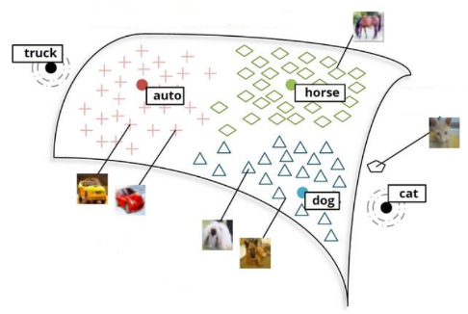
学习与研究主题
背景
软件复用可以提高软件生产效率和软件质量，是解决软件危机的一种有效途径
在互联网环境下，软件的开发者和用户通过在线文档、技术博客、邮件、缺陷报告、论坛、问答社区等多样化的方式分享与交流软件项目的相关知识
对这些知识的获取、整理与利用，能够提高软件项目的复用效率与质量
学习与研究主题
特征定位技术
智能问答技术
知识表示学习技术

Slide 6
大纲
学习研究简介
学习与研究主题
特征定位技术
智能问答技术
知识表示学习技术
研究工作设想
问题回答

Slide 7
特征定位技术
背景
在软件维护或复用的过程中，程序员通常只需要理解与其任务相关的那部分代码，而非整个软件
特征
用户手册或需求规约文档中明确定义的、并已被实现的软件功能，该功能易于开发人员与用户理解、并具有可观察结果
特征定位
从源代码中找到实现给定特征的代码的过程
核心技术
静态分析技术、动态分析技术、文本分析技术

Slide 8
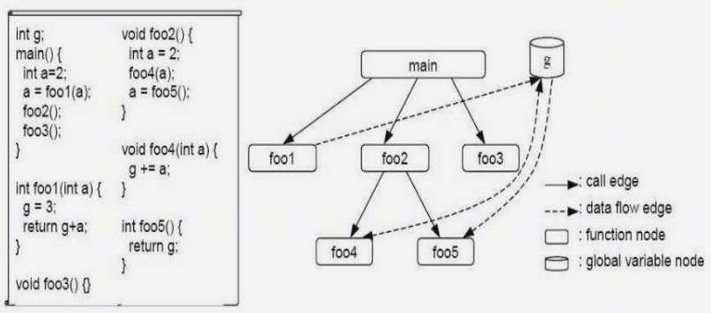
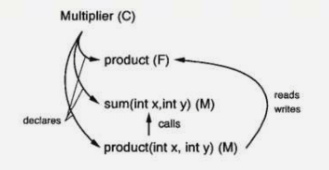
特征定位技术
静态分析技术
动态分析技术
文本分析技术
组合分析技术
静态特征定位技术
分析源代码，构造某种依赖图，并提供相应的浏览工具支持
用户选定初始节点，并通过浏览访问相关节点的方式进行特征定位
抽象系统依赖图（ASDG）
[Chen 00]
关注图（Concern Graph）
[Robillard 02]

Slide 9
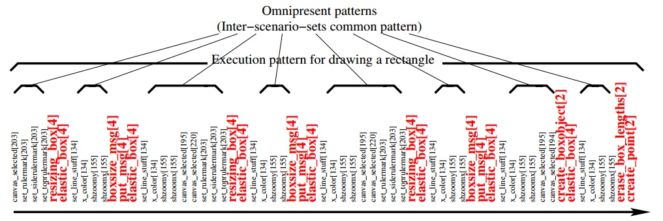
特征定位技术
静态分析技术
动态分析技术
文本分析技术
组合分析技术
动态特征定位技术
为所关注的特征设计测试用例
插装系统的源代码，编译运行得到每个测试用例所对应的执行路径
分析执行路径，确定与特征相关的代码
基于时序模式挖掘的动态特征定位技术
[Safvallah 06]

Slide 10
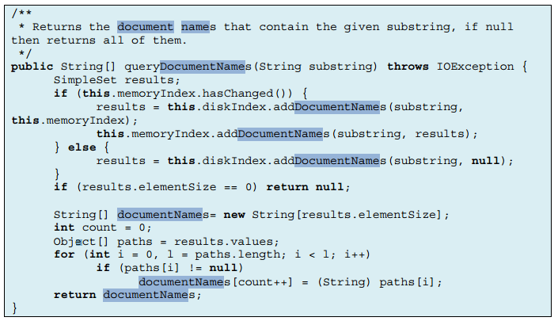
特征定位技术
静态分析技术
动态分析技术
文本分析技术
组合分析技术
文本特征定位技术
构造查询语句以描述特征
分析代码段与查询语句的文本关联程度，并进行排序
LSI [Marcus 04], LDA [Asuncion 10], 动宾短语 [Shepherd 06]
查询语句：
search document name
与特征相关的代码

Slide 11
特征定位技术
静态分析技术
动态分析技术
文本分析技术
组合分析技术
类别 | 代表性工作
静态+动态 | [Eisenbarth 01] [Eisenbarth 03] [Koschke 05]
 | [Antoniol 05] [Antoniol 06] [Rohatgi 07]
 | [Rohatgi 08] [Rohatgi 09] [Walkinshaw 07]
静态+文本 | [Zhao 04] [Zhao 06] [Hill 07]
 | [Shao 09] [Ratiu 06] [Ratiu 07]
 | [Shepherd 07] [Hayashi 10]
动态+文本 | [Poshyvanyk 06] [Poshyvanyk 07] [Liu 07]
 | [Asadi 10] [Revelle 10] [Hayashi 10]
静态+动态+文本 | [Eaddy 08]

Slide 12
大纲
学习研究简介
学习与研究主题
特征定位技术
智能问答技术
知识表示学习技术
研究工作设想
问题回答

Slide 13
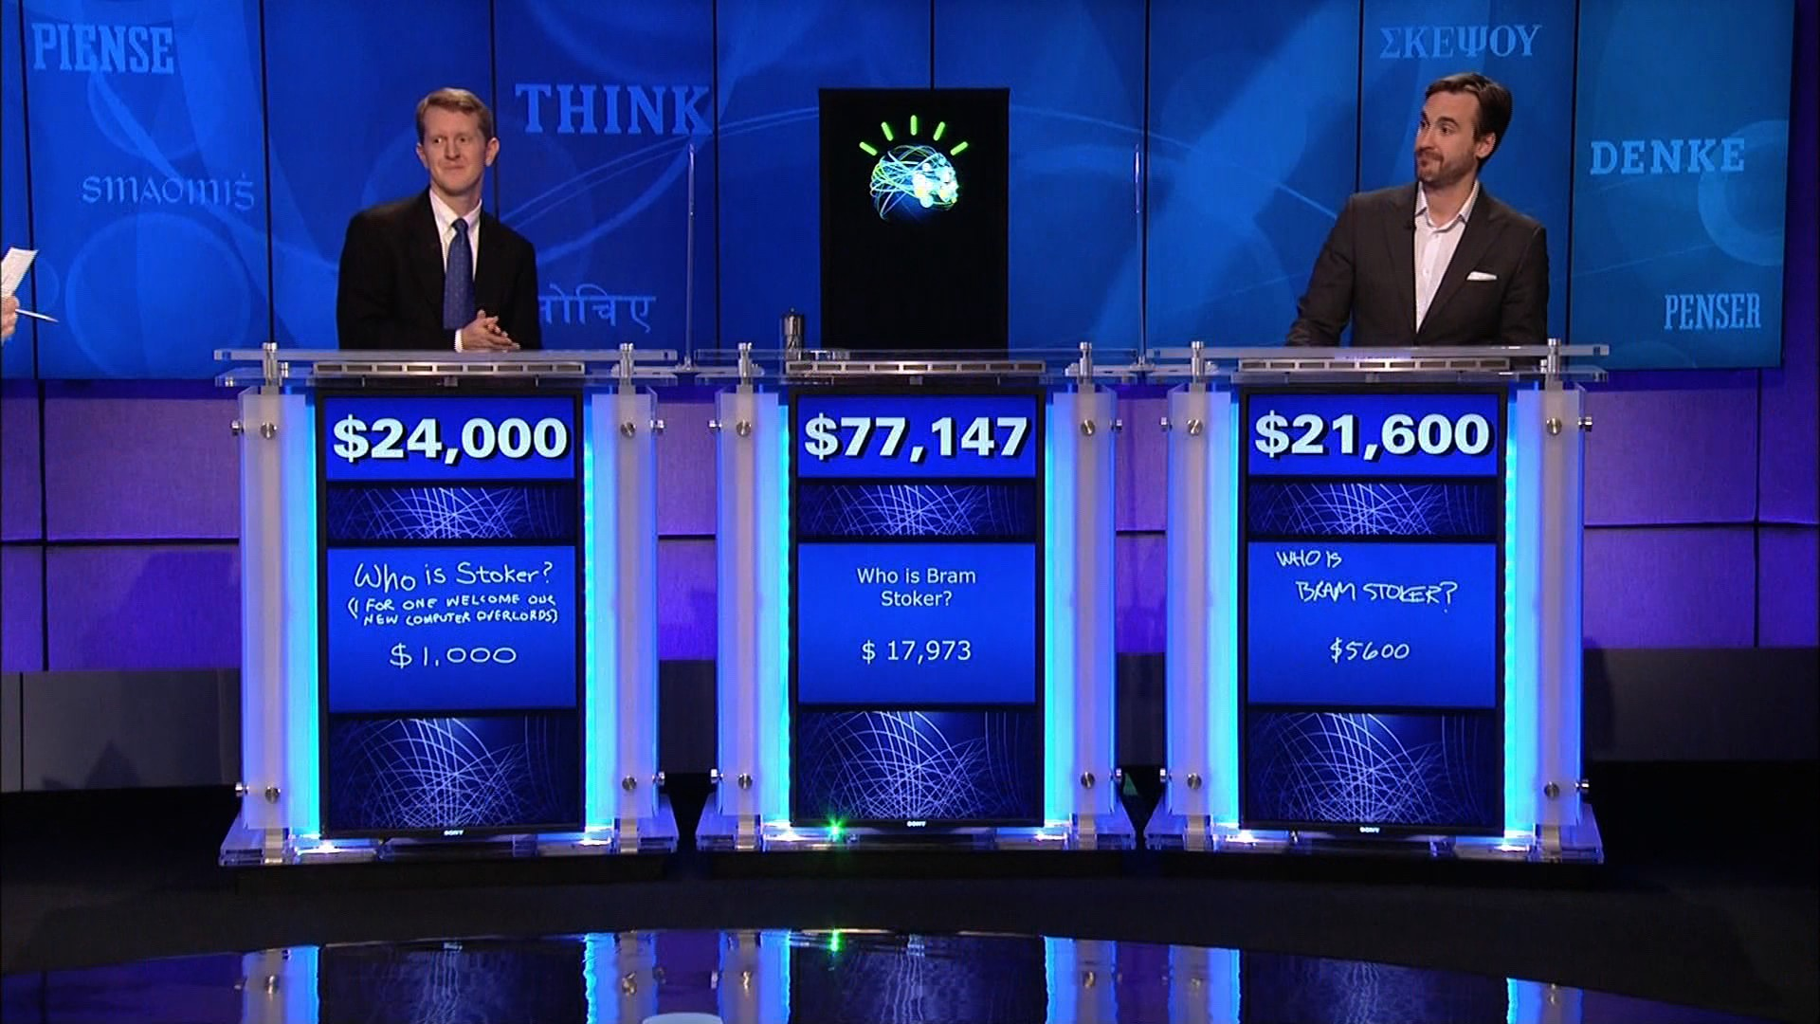
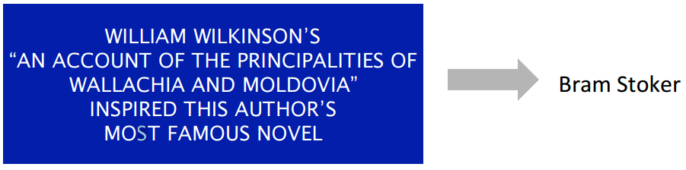
智能问答技术
调研动机
软件项目中的大量相关知识是以自然语言文本的形式存在的
为了利用这些知识来帮助软件复用，需要解决在大量自然语言文本中高效、准确地信息定位的问题
智能问答系统
对于用户输入的一个以自然语言表述的问句，能够自动在给定的文档集合中找到问题的答案
代表性工作：IBM Watson (2011)
IBM Watson参加智益问答节目Jeopardy!,
并最终战胜人类选手
Jeopardy! 节目中的问答示例

Slide 14
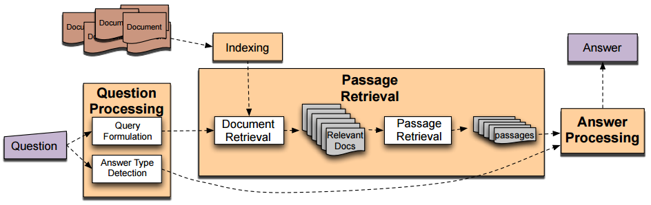
智能问答技术
基本架构（基于信息检索的智能问答系统）
关键技术点
答案类型识别、查询重构、答案生成

Slide 15
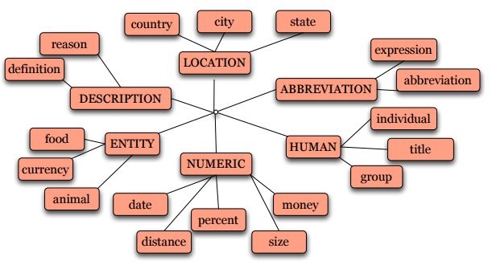
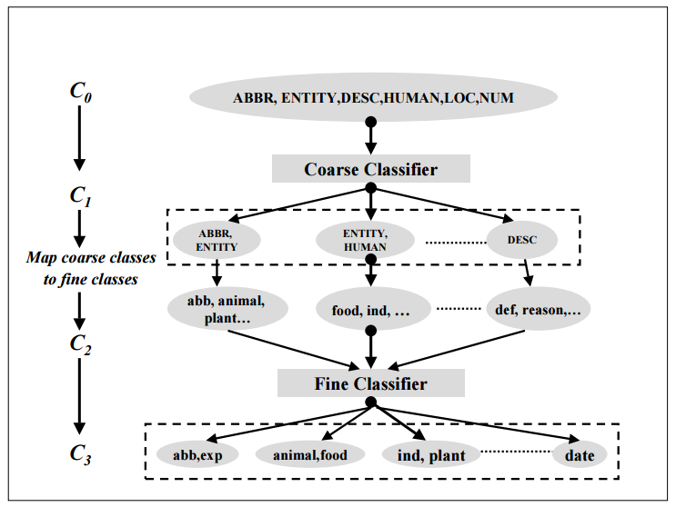
智能问答技术
答案类型检测
查询重构
答案生成
“Who founded Virgin Airlines?” （人物）
“What Canadian city has the largest population?” （城市）
答案类型检测
IBM Watson定义了2500个答案类型
Li & Roth 的答案分类法 （[Li & Roth 02]，6个大类，下分50个小类）
主要分类特征：
疑问词以及中心词
词性
命名实体
人工制定的句法规则
单词/短语
同义词/近义词
…
6个大类
（略缩语、描述、实体、人物、地点、数量）
基于层次结构分类器的答案类型检测方法

Slide 16
智能问答技术
答案类型检测
查询重构
答案生成
查询重构
如何从问句中提取关键词？
基本方法
删除停用词，将其余的词作为关键词
使用TF-IDF等统计学方法来度量每个关键词的重要程度
改进方法
利用同义词典 [Dave 03]
利用答案类型 [Agichtein 04]
Tanakh
“When was the first version of Bible published?”
1400s BC

Slide 17
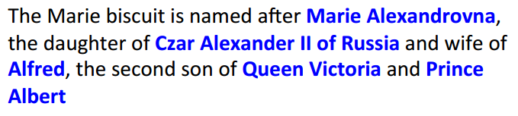
智能问答技术
答案类型检测
查询重构
答案生成
答案生成
从检索到的相关段落中抽取候选答案，并进行排序
主要方法
命名实体识别与答案类型匹配
表层文本特征与语法结构特征
“Who was Queen Victoria’s second son?”
（答案类型：人物）

Slide 18
大纲
学习研究简介
学习与研究主题
特征定位技术
智能问答技术
知识表示学习技术
研究工作设想
问题回答

Slide 19
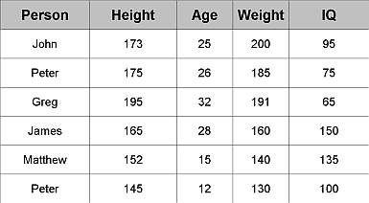
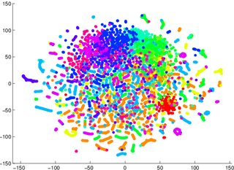
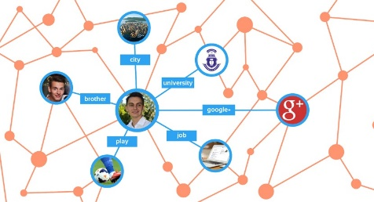

知识表示学习技术
背景
数据降维是指获得高维数据的有意义的低维表示的过程，可以减轻维数灾难和噪音干扰，从而促进高维数据的分类、可视化和压缩
知识表示学习：如何获得多关联数据的有意义的低维表示？
多关联数据：由实体以及实体间不同类型的边组成的信息网络
PCA, SVD,
t-SNE, …
数据降维：
?
知识表示学习：

Slide 20
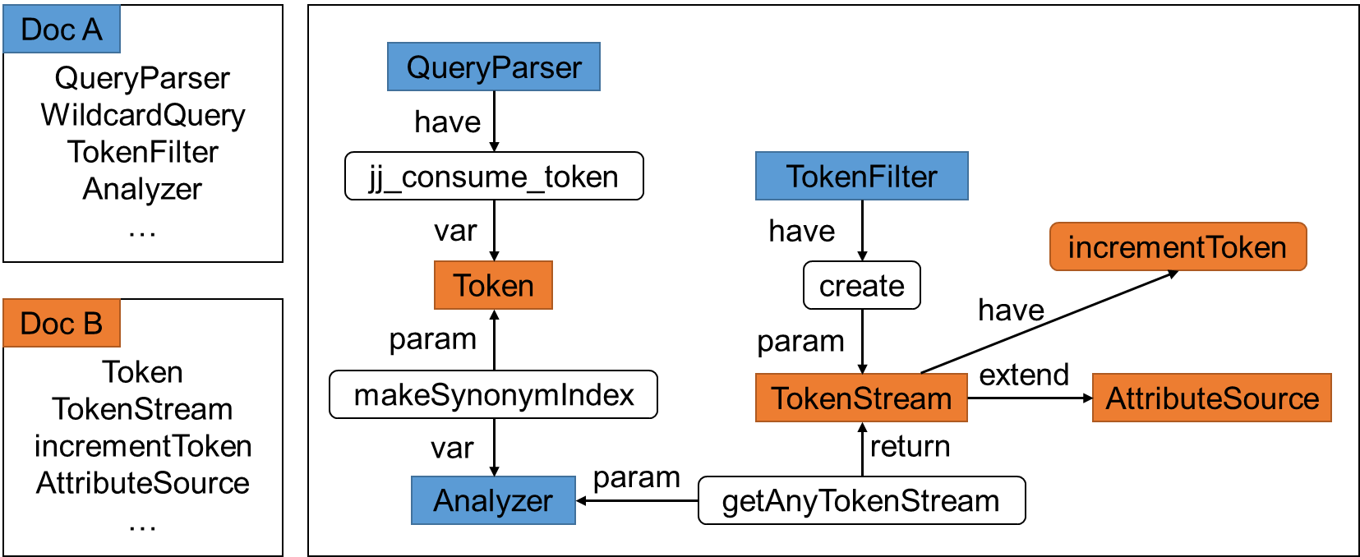
知识表示学习技术
调研动机
软件工程数据中存在大量、多样的关联关系
例如：<方法A，调用，方法B>、<开发者X，编辑过，方法A>、…
我们希望基于知识表示学习技术来分析这些关联关系，从而能够对软件工程数据中的潜在的关联关系进行预测
利用代码元素间的依赖关系，预测文本间潜在的关联关系

Slide 21
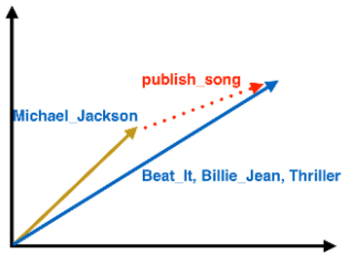
知识表示学习技术
翻译模型
复杂关系建模
融合文本信息
知识表示学习的翻译模型
将每种类型的边建模为从头实体到尾实体的一个平移变换
TransE [Bordes 13]
<Michael_Jackson, publish_song, Beat_It>
<Michael_Jackson, publish_song, Billie_Jean>
<Li_Lei, like, Beat_It>
<Li_Hua, like, Billie_Jean>
Michael_Jackson + publish_song ≈ Beat_It
Michael_Jackson + publish_song ≈ Billie_Jean
Li_Lei + like ≈ Beat_It
Li_Hua + like ≈ Billie_Jean
Beat_It ≈ Billie_Jean
Li_Lei ≈ Li_Hua

Slide 22
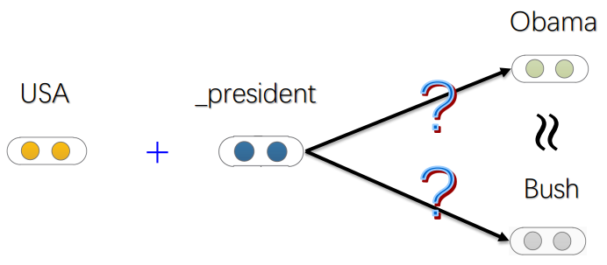
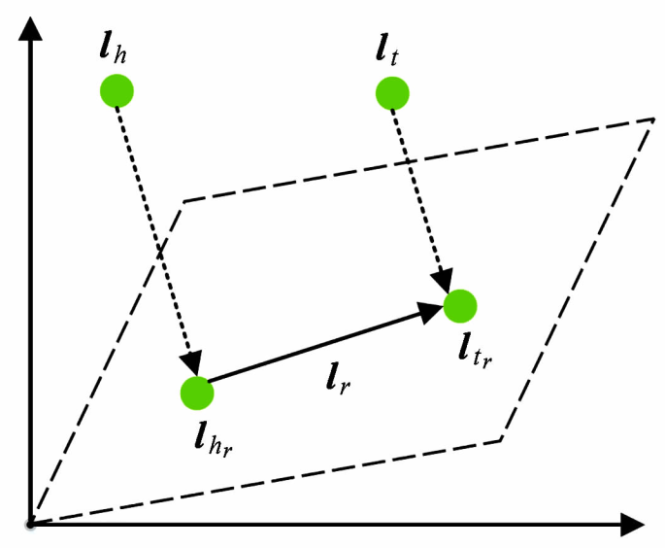
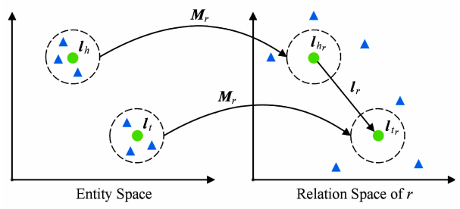
知识表示学习技术
翻译模型
复杂关系建模
融合文本信息
从复杂关系方面改进知识表示学习的翻译模型
TransE模型对 1-N, N-1 和 N-N 的关系类型的建模存在缺陷
改进方案：TransH [Wang 14], TransR [Lin 15], …
TransE模型不利于体现
Obama和Bush在其他方面的不同之处
TransH：利用超平面投影来对复杂关系进行建模
TransR：将不同的关系类型投影到特定的关系空间中进行建模

Slide 23
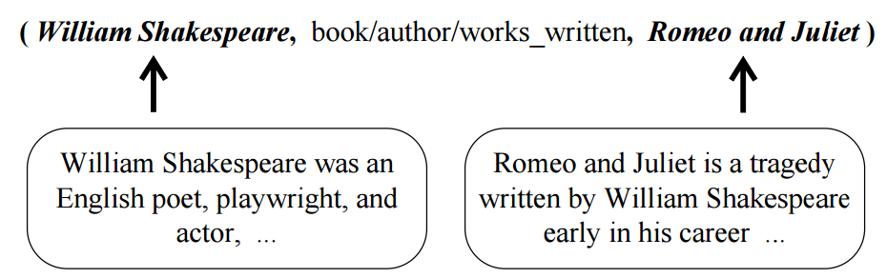
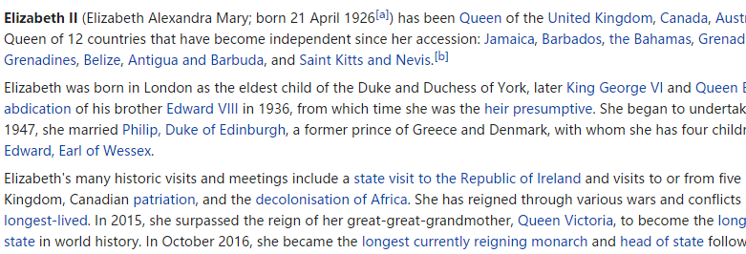
知识表示学习技术
翻译模型
复杂关系建模
融合文本信息
从融合文本信息方面改进知识表示学习的翻译模型
利用实体的文本描述信息 [Xie 2016]
利用实体在外部文本语料中的共现关系 [Wang 2014]

Slide 24

大纲
学习研究简介
学习与研究主题
特征定位技术
智能问答技术
知识表示学习技术
研究工作设想：软件项目知识的关联与问答技术研究
问题回答
多源异构的软件项目数据

Slide 25
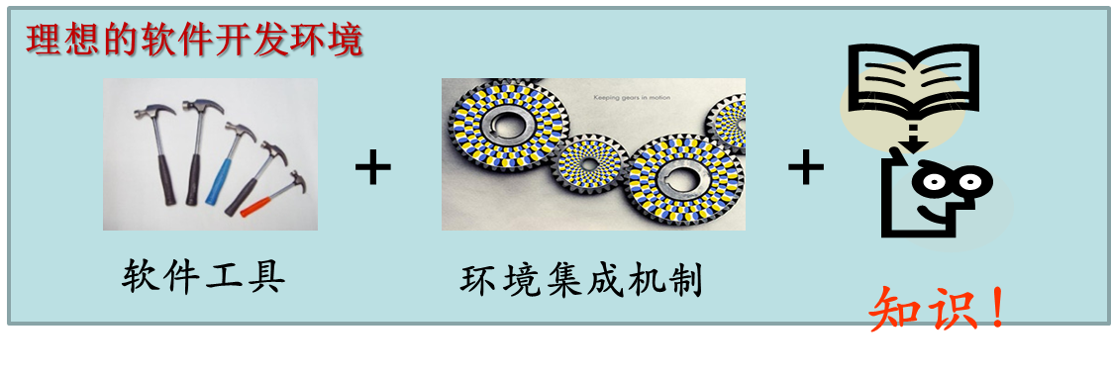
研究背景——知识驱动的软件复用
互联网环境下，软件开发面临着知识爆炸的问题
软件的规模与复杂度不断增长
开发者需要掌握大量软件知识，包括：业务知识、开发知识、构件知识
目前可行的方法是提高开发者对已有知识的获取、理解和利用的效率
知识获取：多源异构的软件工程数据
如：源代码、版本记录、缺陷记录、邮件记录、配置信息、运行日志、用户讨论、问答记录、…
知识理解：建立关联关系，形成知识图谱
知识利用：为开发者提供自动的协助和指导（浏览、推荐、问答）

Slide 26
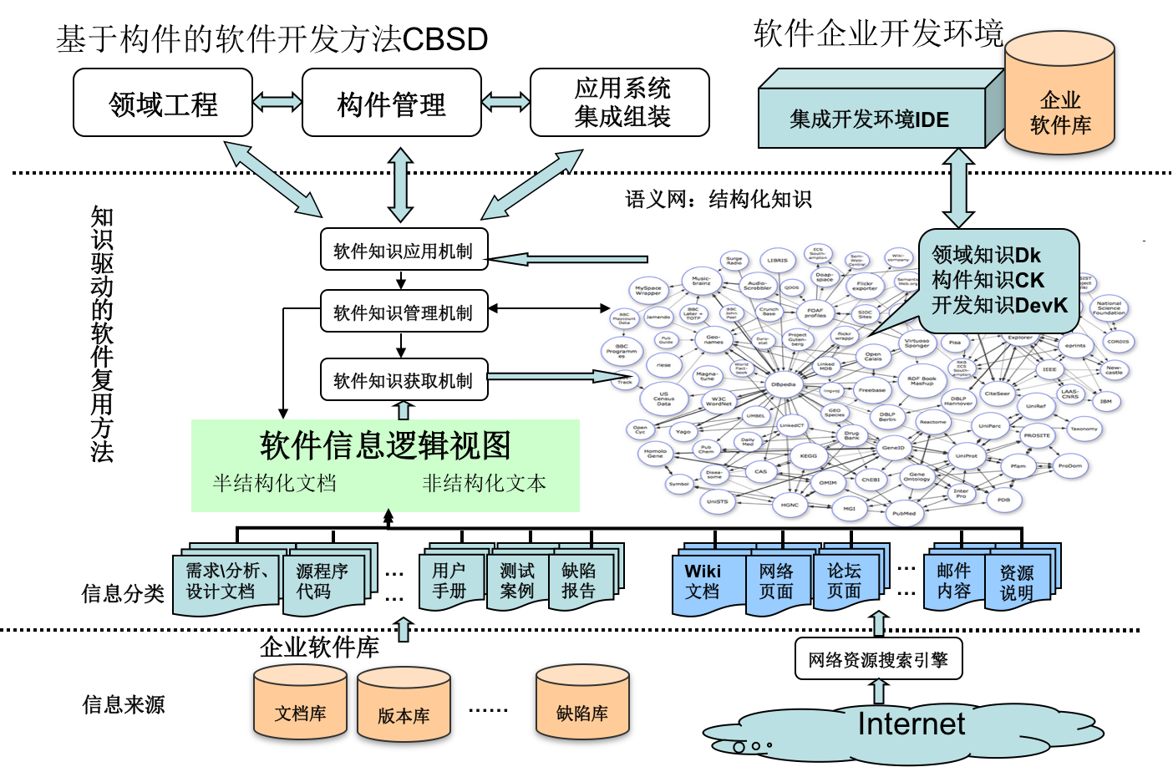
研究背景——知识驱动的软件复用

Slide 27
先期工作
基于互联网的软件资源搜集技术
目前已搜集Apache基金会所支持的172个开源软件项目的相关资源
资源类型
源代码、版本记录、邮件记录、缺陷记录、官方文档、问答记录、技术博客
以Apache Lucene项目为例
5461个源代码文件、156,390封邮件、7,591个缺陷报告、9,340个问题、…
软件项目知识图谱的自动构造技术
实体
类、方法、开发者、网页、邮件、缺陷报告、修复补丁、问题、答案、...
关联关系
调用、继承、声明、引用、修改、回答、…
知识提炼
API使用示例、主题、功能点、关键词、中心句

Slide 28
研究动机
我希望能支持开发者以导图式浏览的方式从软件项目知识图谱中找到所需的知识
核心问题：在软件项目知识图谱中建立关联
我希望能支持开发者以自然语言问句的方式从软件项目知识图谱中找到所需的知识
核心问题：用户问句理解与答案抽取
功能描述
0.85
类 A
显式结构关联：
实现原理
潜在语义关联：
0.72
…
…
“类A和类B是什么关系？”
“怎么用类A来计算文本相似度？”
“为什么我在使用方法m的时候抛出了异常e?”
…

Slide 29





研究框架
软件项目知识的关联与问答技术研究
软件项目知识模型及其支持机制
软件项目知识的自动关联技术
基于软件项目知识的智能问答技术
软件项目知识图谱
智能问答
class A
用户问句语义理解
class B
知识检索与推理
blog
class C
关联构建
显式结构关联
潜在语义关联
软件项目知识模型及其支持机制

Slide 30
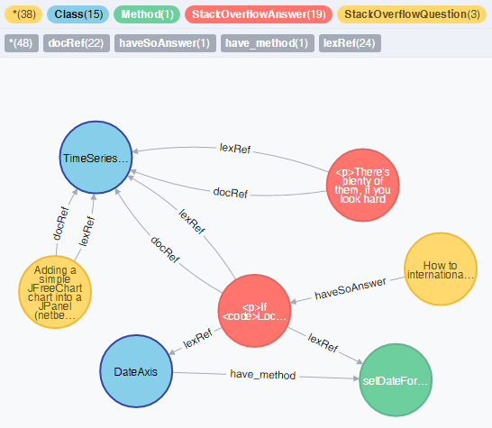
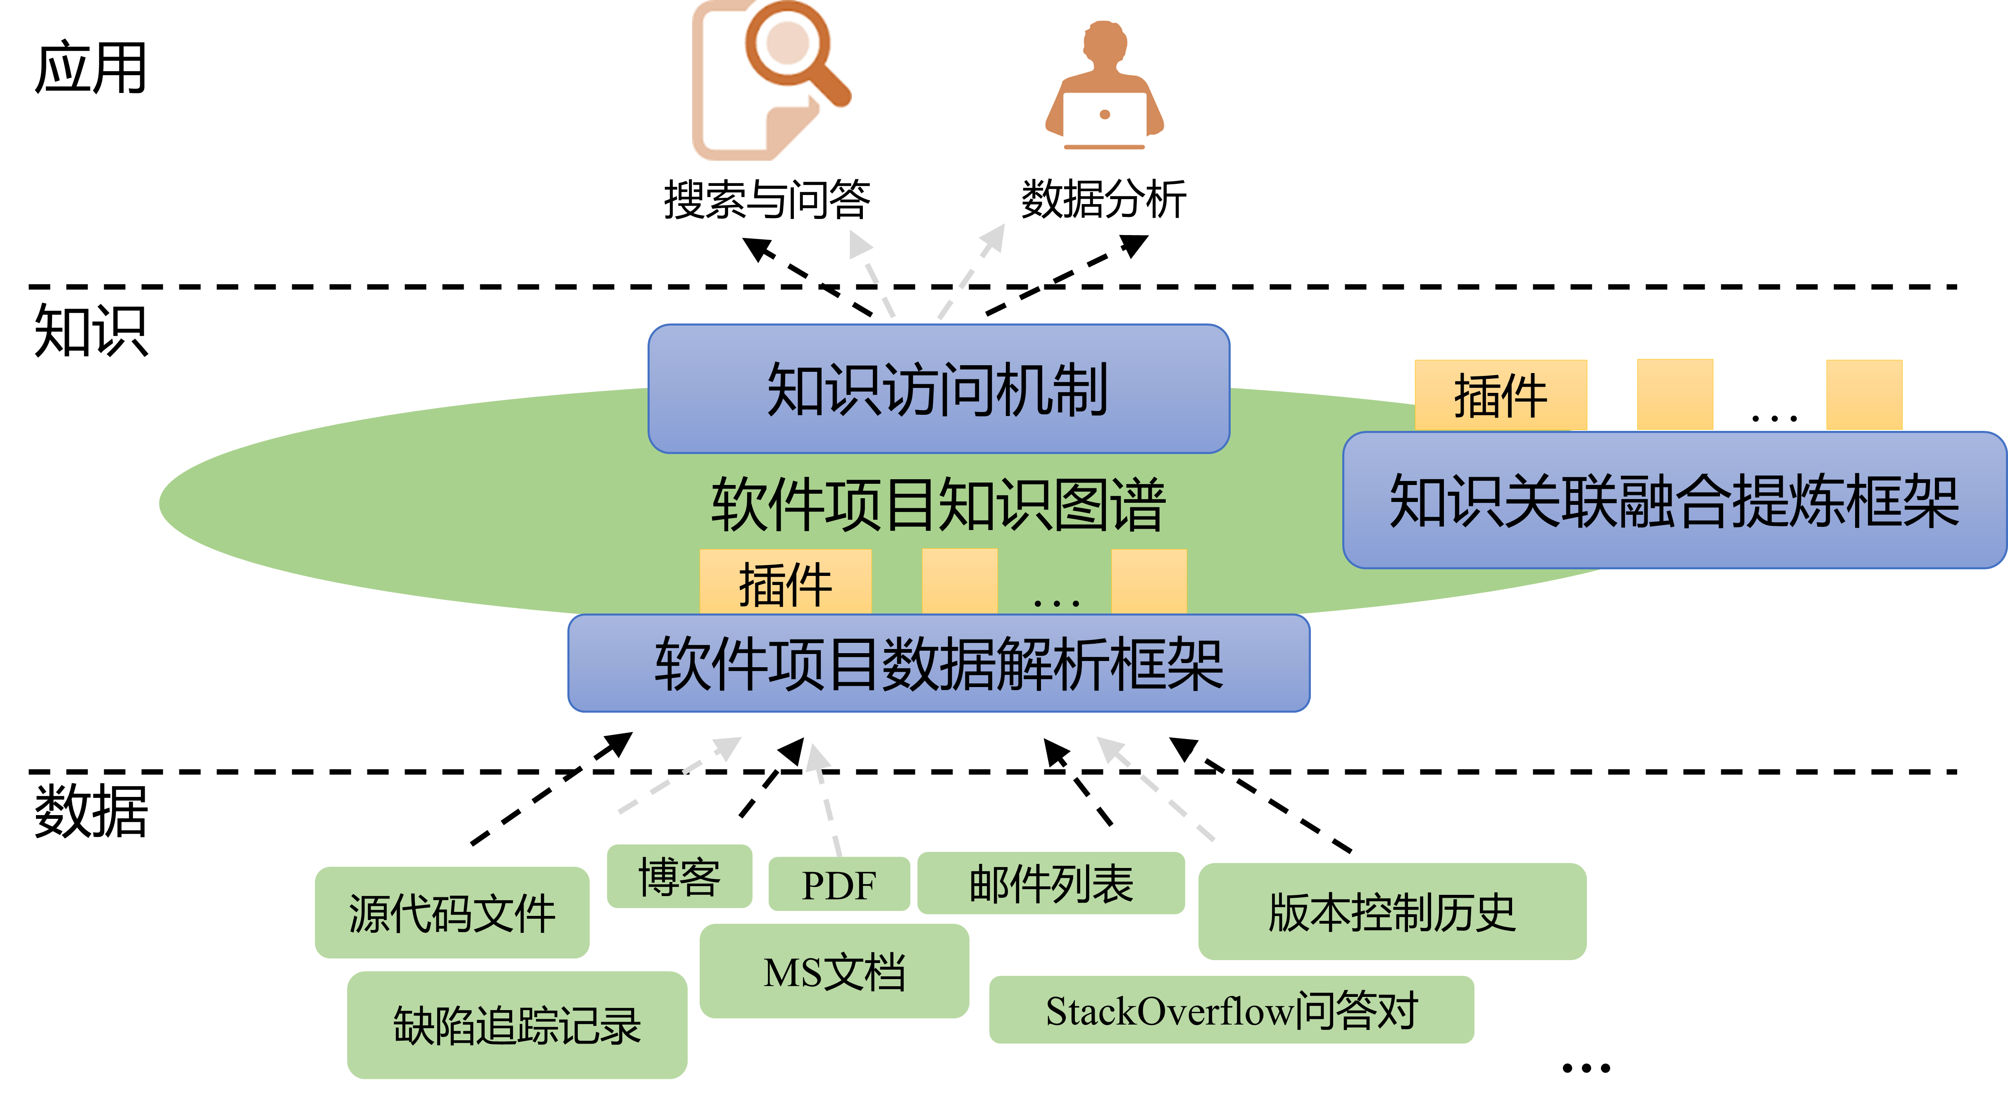
研究计划（一）
软件项目知识模型及其支持机制
基于图数据库的软件项目知识表示与获取框架
选取若干种对软件复用最有帮助的知识，对其进行建模与抽取
源代码中的结构依赖知识
自然语言文本资源中的描述说明知识
知识之间广泛、多样的关联关系
基于插件机制的软件项目知识图谱自动构造框架
以代码元素为核心的软件项目知识图谱示例

Slide 31
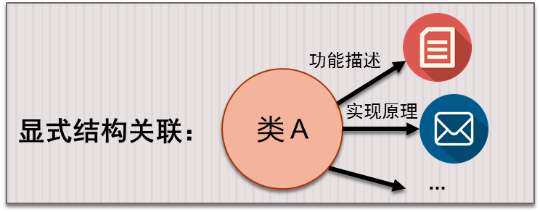
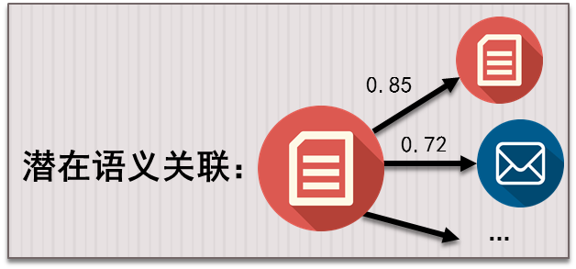
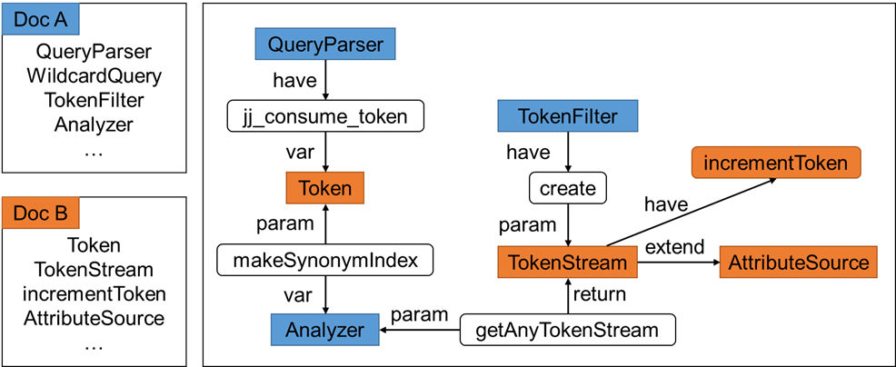
研究计划（二）
软件项目知识的自动关联技术
建立代码元素与自然语言文本之间的显式结构关联
核心方法：基于自然语言处理技术的文本段落分类器
建立自然语言文本之间的潜在语义关联
核心方法：基于代码结构依赖的知识表示学习技术

Slide 32
研究计划（三）
基于软件项目知识的智能问答技术
用户问句语义理解
调研开发者在复用软件项目时遇到的主要问题类型
构造问题分类器
为不同的问题类型制定语义模板，并实现问句中语义关联关系的自动抽取
知识检索与推理
从问句中抽取关键词，进而从软件项目知识图谱中检索出候选的自然语言文本段落
对候选的自然语言文本段落进行评分与重排序
关键特征一：段落所在实体的类型与问句的类型是否匹配
关键特征二：段落所在实体在知识图谱上的相关关联关系是否与问句中的语义关联关系相匹配

Slide 33
欢迎各位老师批评指正
谢 谢

